Slide 2
Android programiranje
Blok Nastava
ASISTENT: Tamara Milovanović, mast. inž. elektr. i računar.

Slide 3

Kratka istorija Androida
2003: nastaje Android Inc.
2005: Google kupuje Android
2007: Open Handset Alliance + najava Android platforme
2008: prvi Android telefon (HTC Dream / T-Mobile G1)
Verzije Androida: “desert” nazivi (Cupcake… Pie) → danas uglavnom “Android 12/13/14…”
Velike promene:
Material Design (moderni UI)
Kotlin postaje glavni jezik za Android
Jetpack biblioteke (standard alati)
Jetpack Compose (UI bez XML)

Slide 4
Šta je Android aplikacija?

Slide 5
Šta je Android aplikacija?
Aplikacija = program na telefonu
Program koji radi na telefonu/tabletu (Android OS)
Ima ekrane (screens)
Reaguje na dodire (events)
Prikazuje stanje (state)

Slide 6
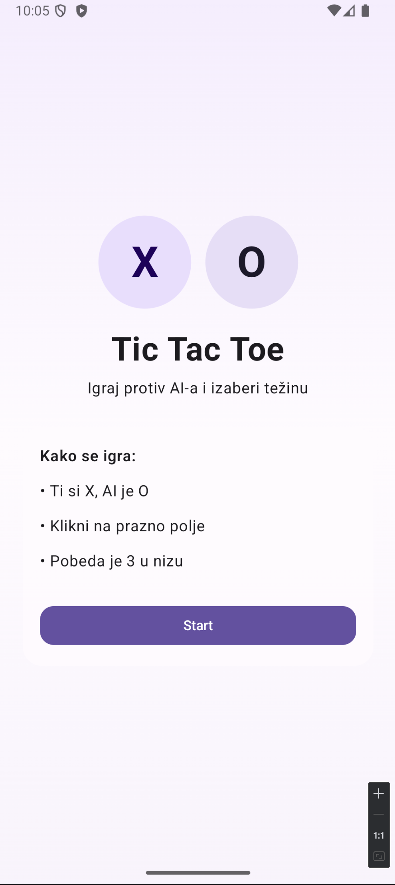
Šta je Android aplikacija?
Aplikacija = program na telefonu
Ima ekrane (screens)
Reaguje na dodire (events)
Prikazuje stanje (state)

Slide 7
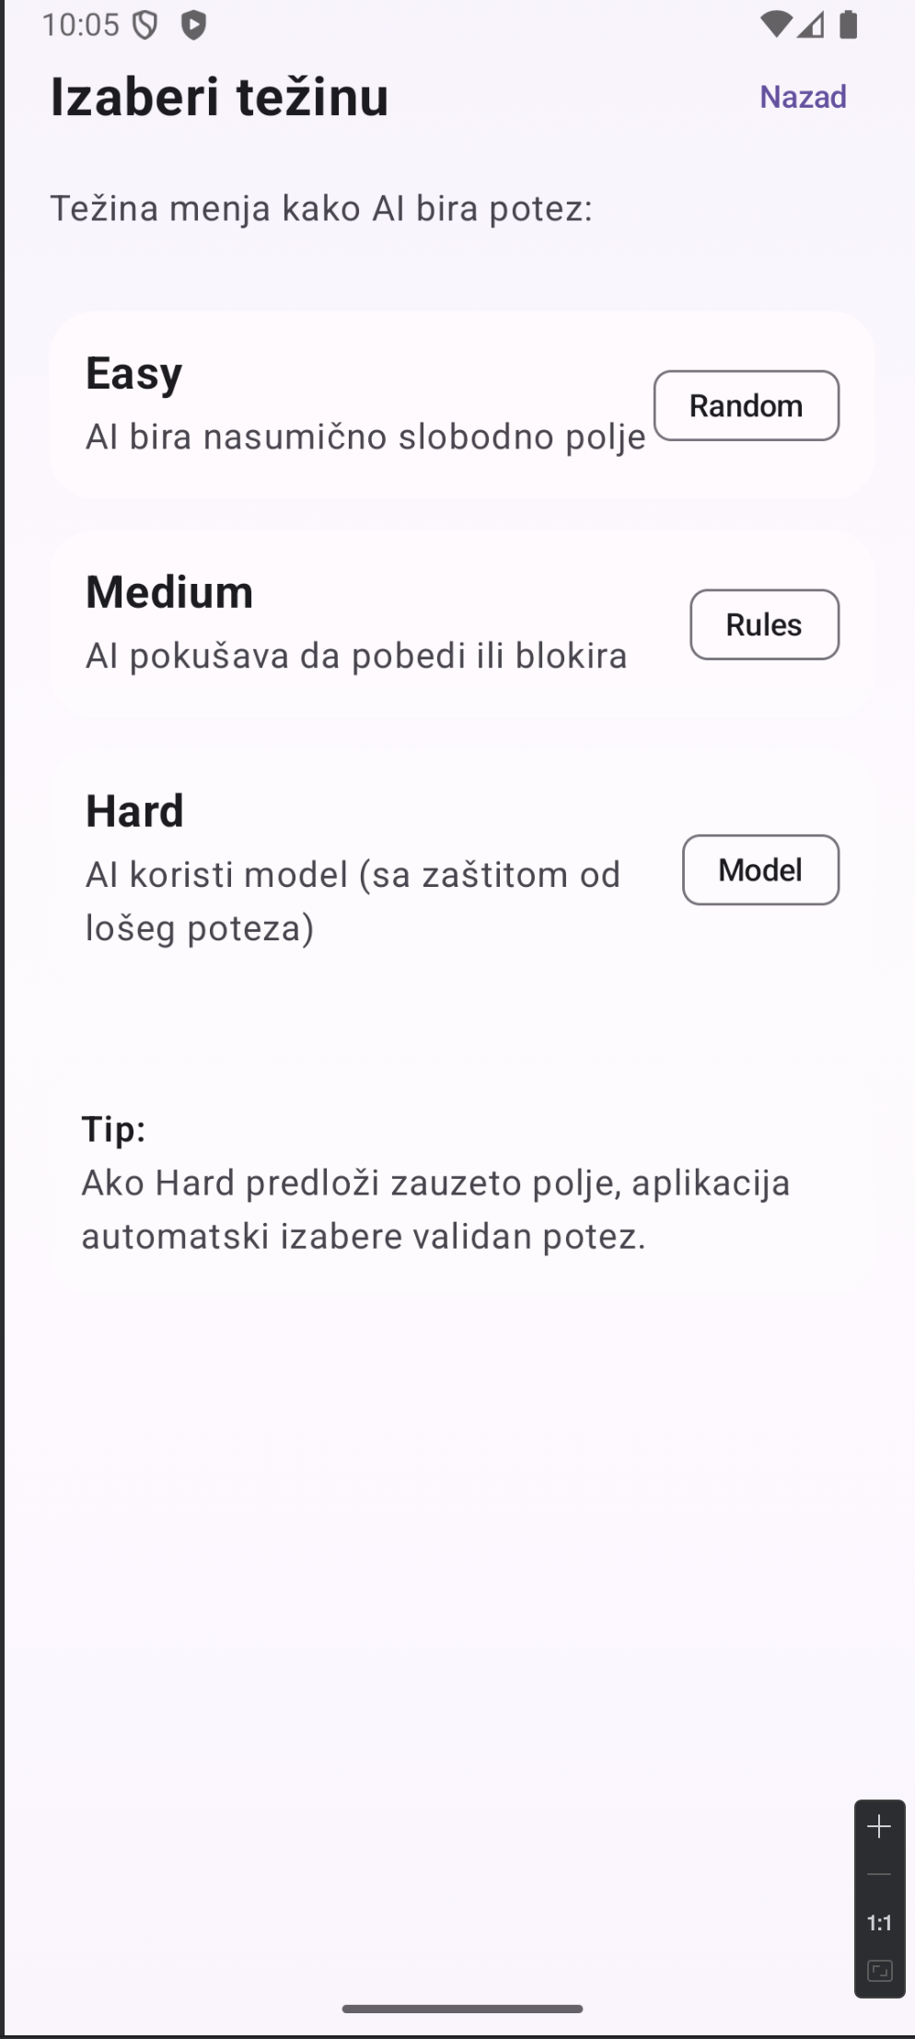
Šta je Android aplikacija?
Aplikacija = program na telefonu
Ima ekrane (screens)
Reaguje na dodire (events)
Prikazuje stanje (state)

Slide 8
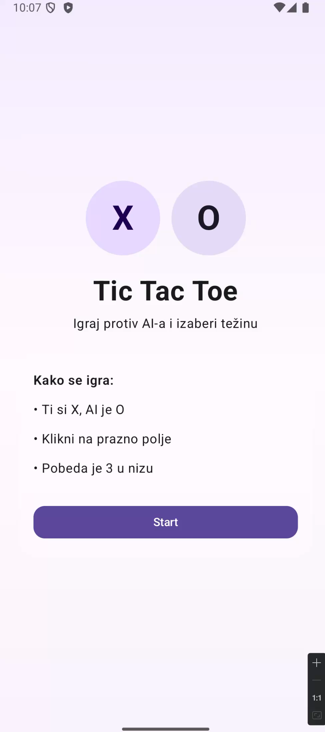
Šta je Android aplikacija?
Aplikacija = program na telefonu
Ima ekrane (screens)
Reaguje na dodire (events)
klik, swipe, back, rotacija
Prikazuje stanje (state)

Slide 9
Šta je Android aplikacija?
Aplikacija = program na telefonu
Ima ekrane (screens)
Reaguje na dodire (events)
Prikazuje stanje (state)
State je ono što aplikacija pamti u tom trenutku

Slide 10
Šta je reaktivno programiranje?
Program reaguje na promene / događaje (events)
Sve se vrti oko toka: Event → obrada → novo stanje → izlaz
Umesto “radi korak po korak”, razmišljaš: “šta se desi kad se nešto promeni?”
Primeri: klik, poruka, tajmer, senzori, mreža
Notes:
Od onlajn kupovine do upravljanja aerodromskim pistama, algoritmi su svuda u savremenom životu. Oni stoje iza uspeha tehnoloških giganata poput "Gugla", i spasavaju živote tako što pacijente spajaju sa odgovarajućim donatorima organa. Kao magija, ove nevidljive matematičke procedure daju brze i tačne odgovore na niz složenih problema.
Na svom najjednostavljenijem nivou algoritam je niz instrukcija, kao što su dijagram ili recept za hranu, koji se mogu pratiti kako bi se rešili određeni problemi. Zahvaljujući njima postoji neverovatna raznovrsnost komplikovanih zadataka koje naši kompjuteri mogu da vrše. Kako kompjuteri, mobilni telefoni i tableti zauzimaju sve važnije mesto u našim životima, tako i algoritmi i digitalni svet postaju sve važniji. Pa kako ti tihi, nama nevidljivi postupci najčešće izraženi u računarskom kodu, korak po korak utiču na naše živote?
Pretraživanje
Na svetu ima više od milijardu veb stranica, ali korišćenje pretraživača kao što su "Gugl" i "Bing" nam daje rezultate u delićima sekunde. To je moguće samo zbog algoritama. Oni su transformisali naše živote tako što sortiraju prostranost interneta i daju nam relevantne, trenutne rezultate. PageRank (rangiranje stranica) je jedan takav algoritam. On funkcioniše tako što će svakoj veb stranici dati vrednost zasnovanu na tome koliko je drugih stranica povezanih sa njom, odnosno vode do nje linkom, i na tome koliko su dobro rangirane te druge stranice.
Dobri algoritmi vrede milijarde dolara tehnološkim gigantima - RageRank je izuzetno važan za "Guglov" uspeh. Zahvaljujući algoritmima sajtovi kao što su "Amazon", Jutjub" i "Netfliks" mogu da „znaju“ koji njihovi proizvodi ili sadražj bi mogli da vam se dopadnu. Zbog toga što su zaslužni za uspeh i profitabilnost sajtova,oni su dobro čuvana tajna.
Letenje
Upravljanje velikim aerodromima postaje efikasnije korišćenjem algoritama. Obezbediti da stotine aviona i hiljade putnika budu na pravom mestu u pravo vreme, a da ne pominjemo osoblje aviona i aerodroma, gorivo, obroke i prtljag, postalo je suviše složeno za ljude. Ali računari mogu da vrše ovaj važan posao koristeći algoritme. Oni takođe pomažu u bezbednosti aerodroma koristeći algoritamsku detekciju lica.
Zarađivanje novca
Talentovani matematičari rade u finansijskom sektoru gde stvaraju moćne algoritme. radicionalno, investicione odluke bile su zasnovane na istraživanju i intuiciji, ali sada njima upravljaju algoritmi.
U "algoritamskoj trgovini", algoritam se direktno uključuje u elektronsko tržište, a trgovanje se odvija bez ljudske intervencije. U promenljivim i kompleksnim tržištima, algoritmi mogu da predvide gde može da se zaradi najviše novca, brže i preciznije od bilo kog čoveka.
Umetnost pisanja
Mogu li nas algoritmi sve napraviti umetnicima? Oni se već koriste se za stvaranje muzike, pisanih i umetnčkih dela, koje ni mnogi stručnjaci ne mogu razlikovati od originala. Algoritmi za novinarstvo se već koriste za pisanje vesti.
Spasavanje života
Moć algoritama već spasava živote tako što spajaju pacijente sa donatorima bubrega, ali oni će ubrzo moći i da pomažu neurohirurzima da mapiraju tumore na mozgu, što će lečenje učiniti preciznijim i efikasnijim.
Marketing
Koristimo algoritme detekcije lica svakodnevno kada tagujemo nekoga na društvenim mrežama, a sada se ti isti algoritmi razvijaju za upotrebu u prilagođenom marketingu u realnom vremenu. Ideja je da, dok pojedinac hoda prema nekom bilbordu, na njemu se prikazuju neke konkretne reklame, namenjene upravo njemu. Kamere i algoritmi detekcije lica omogućavaju kompjuterima da precizno utvrde pol, rasu, starost, pa i identitet potencijalnog kupca reklamiranog proizvoda ili usluge.
Algoritmi su ovde da ostanu. Možda smo do sada bili blaženo nesvesni njihovog prisustva, ali kako računari postaju moćniji i matematičke operacije koje ih pokreću postaju naprednije, njihov uticaj na sve aspekte naših života biće neizbežan. Tekst se nalazi i na sajtu Inicijative "Digitalna Srbija", u okviru projekta "Budimo pametni".

Slide 11
Šta je reaktivno programiranje?
Program reaguje na promene / događaje (events)
Sve se vrti oko toka: Event → obrada → novo stanje → izlaz
Umesto “radi korak po korak”, razmišljaš: “šta se desi kad se nešto promeni?”
Primeri: klik, poruka, tajmer, senzori, mreža
Notes:
Od onlajn kupovine do upravljanja aerodromskim pistama, algoritmi su svuda u savremenom životu. Oni stoje iza uspeha tehnoloških giganata poput "Gugla", i spasavaju živote tako što pacijente spajaju sa odgovarajućim donatorima organa. Kao magija, ove nevidljive matematičke procedure daju brze i tačne odgovore na niz složenih problema.
Na svom najjednostavljenijem nivou algoritam je niz instrukcija, kao što su dijagram ili recept za hranu, koji se mogu pratiti kako bi se rešili određeni problemi. Zahvaljujući njima postoji neverovatna raznovrsnost komplikovanih zadataka koje naši kompjuteri mogu da vrše. Kako kompjuteri, mobilni telefoni i tableti zauzimaju sve važnije mesto u našim životima, tako i algoritmi i digitalni svet postaju sve važniji. Pa kako ti tihi, nama nevidljivi postupci najčešće izraženi u računarskom kodu, korak po korak utiču na naše živote?
Pretraživanje
Na svetu ima više od milijardu veb stranica, ali korišćenje pretraživača kao što su "Gugl" i "Bing" nam daje rezultate u delićima sekunde. To je moguće samo zbog algoritama. Oni su transformisali naše živote tako što sortiraju prostranost interneta i daju nam relevantne, trenutne rezultate. PageRank (rangiranje stranica) je jedan takav algoritam. On funkcioniše tako što će svakoj veb stranici dati vrednost zasnovanu na tome koliko je drugih stranica povezanih sa njom, odnosno vode do nje linkom, i na tome koliko su dobro rangirane te druge stranice.
Dobri algoritmi vrede milijarde dolara tehnološkim gigantima - RageRank je izuzetno važan za "Guglov" uspeh. Zahvaljujući algoritmima sajtovi kao što su "Amazon", Jutjub" i "Netfliks" mogu da „znaju“ koji njihovi proizvodi ili sadražj bi mogli da vam se dopadnu. Zbog toga što su zaslužni za uspeh i profitabilnost sajtova,oni su dobro čuvana tajna.
Letenje
Upravljanje velikim aerodromima postaje efikasnije korišćenjem algoritama. Obezbediti da stotine aviona i hiljade putnika budu na pravom mestu u pravo vreme, a da ne pominjemo osoblje aviona i aerodroma, gorivo, obroke i prtljag, postalo je suviše složeno za ljude. Ali računari mogu da vrše ovaj važan posao koristeći algoritme. Oni takođe pomažu u bezbednosti aerodroma koristeći algoritamsku detekciju lica.
Zarađivanje novca
Talentovani matematičari rade u finansijskom sektoru gde stvaraju moćne algoritme. radicionalno, investicione odluke bile su zasnovane na istraživanju i intuiciji, ali sada njima upravljaju algoritmi.
U "algoritamskoj trgovini", algoritam se direktno uključuje u elektronsko tržište, a trgovanje se odvija bez ljudske intervencije. U promenljivim i kompleksnim tržištima, algoritmi mogu da predvide gde može da se zaradi najviše novca, brže i preciznije od bilo kog čoveka.
Umetnost pisanja
Mogu li nas algoritmi sve napraviti umetnicima? Oni se već koriste se za stvaranje muzike, pisanih i umetnčkih dela, koje ni mnogi stručnjaci ne mogu razlikovati od originala. Algoritmi za novinarstvo se već koriste za pisanje vesti.
Spasavanje života
Moć algoritama već spasava živote tako što spajaju pacijente sa donatorima bubrega, ali oni će ubrzo moći i da pomažu neurohirurzima da mapiraju tumore na mozgu, što će lečenje učiniti preciznijim i efikasnijim.
Marketing
Koristimo algoritme detekcije lica svakodnevno kada tagujemo nekoga na društvenim mrežama, a sada se ti isti algoritmi razvijaju za upotrebu u prilagođenom marketingu u realnom vremenu. Ideja je da, dok pojedinac hoda prema nekom bilbordu, na njemu se prikazuju neke konkretne reklame, namenjene upravo njemu. Kamere i algoritmi detekcije lica omogućavaju kompjuterima da precizno utvrde pol, rasu, starost, pa i identitet potencijalnog kupca reklamiranog proizvoda ili usluge.
Algoritmi su ovde da ostanu. Možda smo do sada bili blaženo nesvesni njihovog prisustva, ali kako računari postaju moćniji i matematičke operacije koje ih pokreću postaju naprednije, njihov uticaj na sve aspekte naših života biće neizbežan. Tekst se nalazi i na sajtu Inicijative "Digitalna Srbija", u okviru projekta "Budimo pametni".

Slide 12
Šta je reaktivno programiranje?
Program reaguje na promene / događaje (events)
Sve se vrti oko toka: Event → obrada → novo stanje → izlaz
Umesto “radi korak po korak”, razmišljaš: “šta se desi kad se nešto promeni?”
Primeri: klik, poruka, tajmer, senzori, mreža
Notes:
Od onlajn kupovine do upravljanja aerodromskim pistama, algoritmi su svuda u savremenom životu. Oni stoje iza uspeha tehnoloških giganata poput "Gugla", i spasavaju živote tako što pacijente spajaju sa odgovarajućim donatorima organa. Kao magija, ove nevidljive matematičke procedure daju brze i tačne odgovore na niz složenih problema.
Na svom najjednostavljenijem nivou algoritam je niz instrukcija, kao što su dijagram ili recept za hranu, koji se mogu pratiti kako bi se rešili određeni problemi. Zahvaljujući njima postoji neverovatna raznovrsnost komplikovanih zadataka koje naši kompjuteri mogu da vrše. Kako kompjuteri, mobilni telefoni i tableti zauzimaju sve važnije mesto u našim životima, tako i algoritmi i digitalni svet postaju sve važniji. Pa kako ti tihi, nama nevidljivi postupci najčešće izraženi u računarskom kodu, korak po korak utiču na naše živote?
Pretraživanje
Na svetu ima više od milijardu veb stranica, ali korišćenje pretraživača kao što su "Gugl" i "Bing" nam daje rezultate u delićima sekunde. To je moguće samo zbog algoritama. Oni su transformisali naše živote tako što sortiraju prostranost interneta i daju nam relevantne, trenutne rezultate. PageRank (rangiranje stranica) je jedan takav algoritam. On funkcioniše tako što će svakoj veb stranici dati vrednost zasnovanu na tome koliko je drugih stranica povezanih sa njom, odnosno vode do nje linkom, i na tome koliko su dobro rangirane te druge stranice.
Dobri algoritmi vrede milijarde dolara tehnološkim gigantima - RageRank je izuzetno važan za "Guglov" uspeh. Zahvaljujući algoritmima sajtovi kao što su "Amazon", Jutjub" i "Netfliks" mogu da „znaju“ koji njihovi proizvodi ili sadražj bi mogli da vam se dopadnu. Zbog toga što su zaslužni za uspeh i profitabilnost sajtova,oni su dobro čuvana tajna.
Letenje
Upravljanje velikim aerodromima postaje efikasnije korišćenjem algoritama. Obezbediti da stotine aviona i hiljade putnika budu na pravom mestu u pravo vreme, a da ne pominjemo osoblje aviona i aerodroma, gorivo, obroke i prtljag, postalo je suviše složeno za ljude. Ali računari mogu da vrše ovaj važan posao koristeći algoritme. Oni takođe pomažu u bezbednosti aerodroma koristeći algoritamsku detekciju lica.
Zarađivanje novca
Talentovani matematičari rade u finansijskom sektoru gde stvaraju moćne algoritme. radicionalno, investicione odluke bile su zasnovane na istraživanju i intuiciji, ali sada njima upravljaju algoritmi.
U "algoritamskoj trgovini", algoritam se direktno uključuje u elektronsko tržište, a trgovanje se odvija bez ljudske intervencije. U promenljivim i kompleksnim tržištima, algoritmi mogu da predvide gde može da se zaradi najviše novca, brže i preciznije od bilo kog čoveka.
Umetnost pisanja
Mogu li nas algoritmi sve napraviti umetnicima? Oni se već koriste se za stvaranje muzike, pisanih i umetnčkih dela, koje ni mnogi stručnjaci ne mogu razlikovati od originala. Algoritmi za novinarstvo se već koriste za pisanje vesti.
Spasavanje života
Moć algoritama već spasava živote tako što spajaju pacijente sa donatorima bubrega, ali oni će ubrzo moći i da pomažu neurohirurzima da mapiraju tumore na mozgu, što će lečenje učiniti preciznijim i efikasnijim.
Marketing
Koristimo algoritme detekcije lica svakodnevno kada tagujemo nekoga na društvenim mrežama, a sada se ti isti algoritmi razvijaju za upotrebu u prilagođenom marketingu u realnom vremenu. Ideja je da, dok pojedinac hoda prema nekom bilbordu, na njemu se prikazuju neke konkretne reklame, namenjene upravo njemu. Kamere i algoritmi detekcije lica omogućavaju kompjuterima da precizno utvrde pol, rasu, starost, pa i identitet potencijalnog kupca reklamiranog proizvoda ili usluge.
Algoritmi su ovde da ostanu. Možda smo do sada bili blaženo nesvesni njihovog prisustva, ali kako računari postaju moćniji i matematičke operacije koje ih pokreću postaju naprednije, njihov uticaj na sve aspekte naših života biće neizbežan. Tekst se nalazi i na sajtu Inicijative "Digitalna Srbija", u okviru projekta "Budimo pametni".

Slide 13
Šta je reaktivno programiranje?
Program reaguje na promene / događaje (events)
Sve se vrti oko toka: Event → obrada → novo stanje → izlaz
Umesto “radi korak po korak”, razmišljaš: “šta se desi kad se nešto promeni?”
Primeri: klik, poruka, tajmer, senzori, mreža
Notes:
Od onlajn kupovine do upravljanja aerodromskim pistama, algoritmi su svuda u savremenom životu. Oni stoje iza uspeha tehnoloških giganata poput "Gugla", i spasavaju živote tako što pacijente spajaju sa odgovarajućim donatorima organa. Kao magija, ove nevidljive matematičke procedure daju brze i tačne odgovore na niz složenih problema.
Na svom najjednostavljenijem nivou algoritam je niz instrukcija, kao što su dijagram ili recept za hranu, koji se mogu pratiti kako bi se rešili određeni problemi. Zahvaljujući njima postoji neverovatna raznovrsnost komplikovanih zadataka koje naši kompjuteri mogu da vrše. Kako kompjuteri, mobilni telefoni i tableti zauzimaju sve važnije mesto u našim životima, tako i algoritmi i digitalni svet postaju sve važniji. Pa kako ti tihi, nama nevidljivi postupci najčešće izraženi u računarskom kodu, korak po korak utiču na naše živote?
Pretraživanje
Na svetu ima više od milijardu veb stranica, ali korišćenje pretraživača kao što su "Gugl" i "Bing" nam daje rezultate u delićima sekunde. To je moguće samo zbog algoritama. Oni su transformisali naše živote tako što sortiraju prostranost interneta i daju nam relevantne, trenutne rezultate. PageRank (rangiranje stranica) je jedan takav algoritam. On funkcioniše tako što će svakoj veb stranici dati vrednost zasnovanu na tome koliko je drugih stranica povezanih sa njom, odnosno vode do nje linkom, i na tome koliko su dobro rangirane te druge stranice.
Dobri algoritmi vrede milijarde dolara tehnološkim gigantima - RageRank je izuzetno važan za "Guglov" uspeh. Zahvaljujući algoritmima sajtovi kao što su "Amazon", Jutjub" i "Netfliks" mogu da „znaju“ koji njihovi proizvodi ili sadražj bi mogli da vam se dopadnu. Zbog toga što su zaslužni za uspeh i profitabilnost sajtova,oni su dobro čuvana tajna.
Letenje
Upravljanje velikim aerodromima postaje efikasnije korišćenjem algoritama. Obezbediti da stotine aviona i hiljade putnika budu na pravom mestu u pravo vreme, a da ne pominjemo osoblje aviona i aerodroma, gorivo, obroke i prtljag, postalo je suviše složeno za ljude. Ali računari mogu da vrše ovaj važan posao koristeći algoritme. Oni takođe pomažu u bezbednosti aerodroma koristeći algoritamsku detekciju lica.
Zarađivanje novca
Talentovani matematičari rade u finansijskom sektoru gde stvaraju moćne algoritme. radicionalno, investicione odluke bile su zasnovane na istraživanju i intuiciji, ali sada njima upravljaju algoritmi.
U "algoritamskoj trgovini", algoritam se direktno uključuje u elektronsko tržište, a trgovanje se odvija bez ljudske intervencije. U promenljivim i kompleksnim tržištima, algoritmi mogu da predvide gde može da se zaradi najviše novca, brže i preciznije od bilo kog čoveka.
Umetnost pisanja
Mogu li nas algoritmi sve napraviti umetnicima? Oni se već koriste se za stvaranje muzike, pisanih i umetnčkih dela, koje ni mnogi stručnjaci ne mogu razlikovati od originala. Algoritmi za novinarstvo se već koriste za pisanje vesti.
Spasavanje života
Moć algoritama već spasava živote tako što spajaju pacijente sa donatorima bubrega, ali oni će ubrzo moći i da pomažu neurohirurzima da mapiraju tumore na mozgu, što će lečenje učiniti preciznijim i efikasnijim.
Marketing
Koristimo algoritme detekcije lica svakodnevno kada tagujemo nekoga na društvenim mrežama, a sada se ti isti algoritmi razvijaju za upotrebu u prilagođenom marketingu u realnom vremenu. Ideja je da, dok pojedinac hoda prema nekom bilbordu, na njemu se prikazuju neke konkretne reklame, namenjene upravo njemu. Kamere i algoritmi detekcije lica omogućavaju kompjuterima da precizno utvrde pol, rasu, starost, pa i identitet potencijalnog kupca reklamiranog proizvoda ili usluge.
Algoritmi su ovde da ostanu. Možda smo do sada bili blaženo nesvesni njihovog prisustva, ali kako računari postaju moćniji i matematičke operacije koje ih pokreću postaju naprednije, njihov uticaj na sve aspekte naših života biće neizbežan. Tekst se nalazi i na sajtu Inicijative "Digitalna Srbija", u okviru projekta "Budimo pametni".

Slide 14
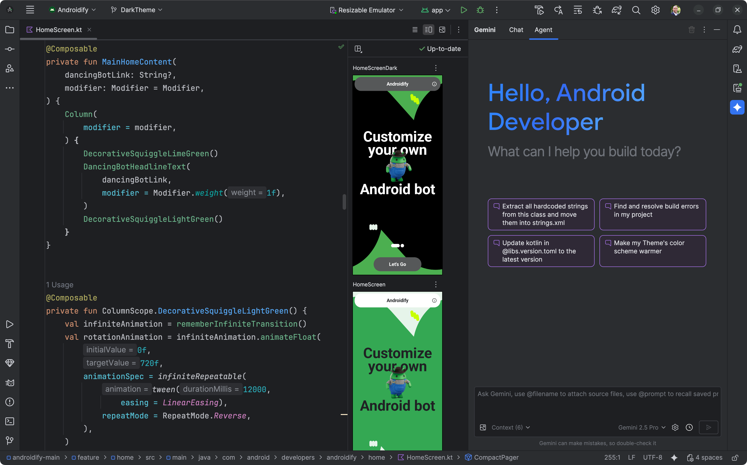
GDE SE KREIRA ANDROID APLIKACIJA?
Android Studio = zvanični IDE za Android aplikacije
Skida se sa: Android Developers (developer.android.com/studio)
Radi na: Windows / macOS / Linux / ChromeOS
U sebi ima: editor + Android SDK + emulator + Gradle build

Slide 15
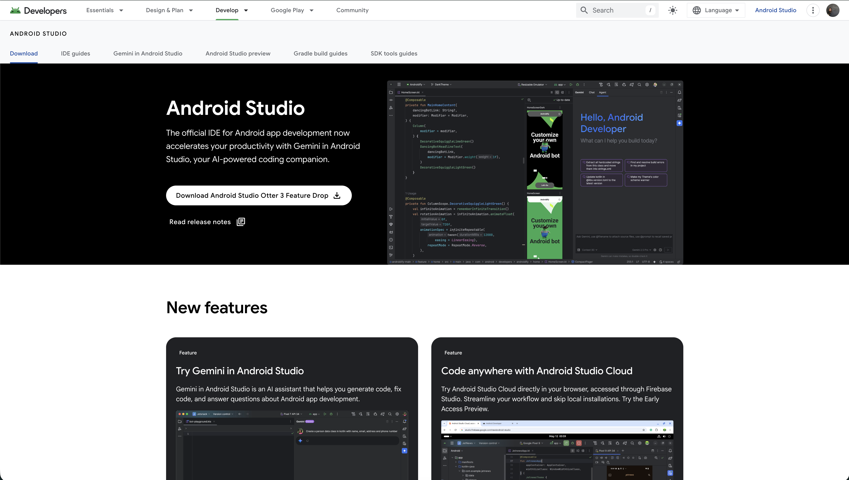
GDE SE KREIRA ANDROID APLIKACIJA?
Android Studio = zvanični IDE za Android aplikacije
Skida se sa: Android Developers (developer.android.com/studio)
Radi na: Windows / macOS / Linux / ChromeOS
U sebi ima: editor + Android SDK + emulator + Gradle build

Slide 16




GDE SE KREIRA ANDROID APLIKACIJA?
Android Studio = zvanični IDE za Android aplikacije
Skida se sa: Android Developers (developer.android.com/studio)
Radi na: Windows / macOS / Linux / ChromeOS
U sebi ima: editor + Android SDK + emulator + Gradle build

Slide 17
GDE SE KREIRA ANDROID APLIKACIJA?
Android Studio = zvanični IDE za Android aplikacije
Skida se sa: Android Developers (developer.android.com/studio)
Radi na: Windows / macOS / Linux / ChromeOS
U sebi ima: editor + Android SDK + emulator + Gradle build

Slide 18
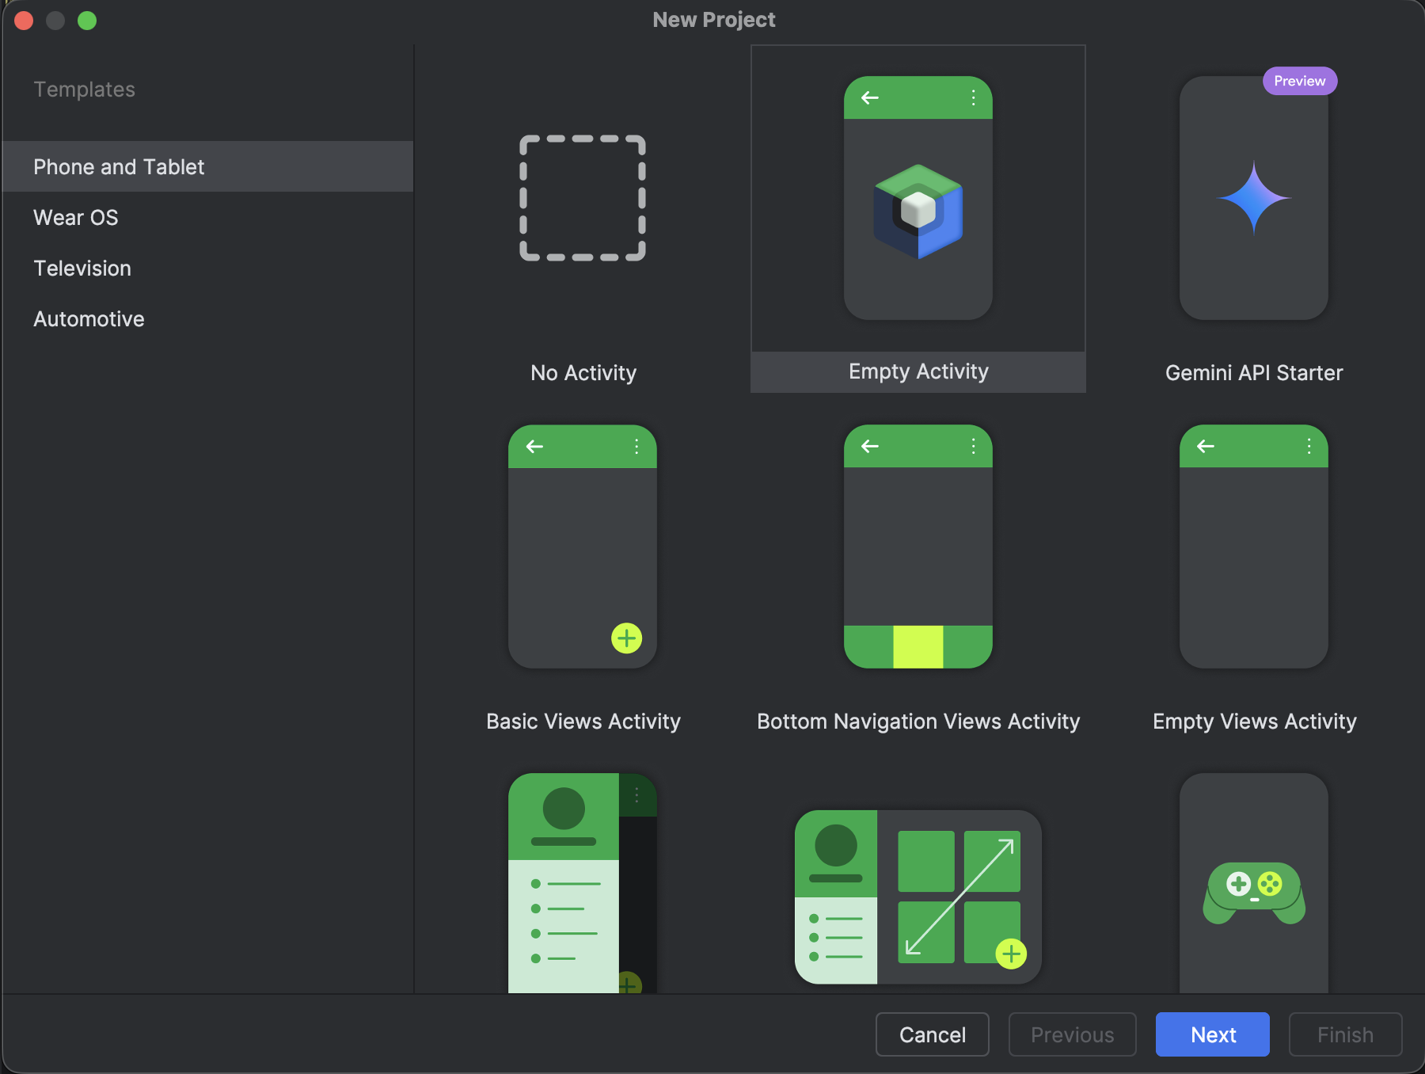
PRVI projekat
New Project → Empty Activity (Compose)
Run na emulator/telefon

Slide 19
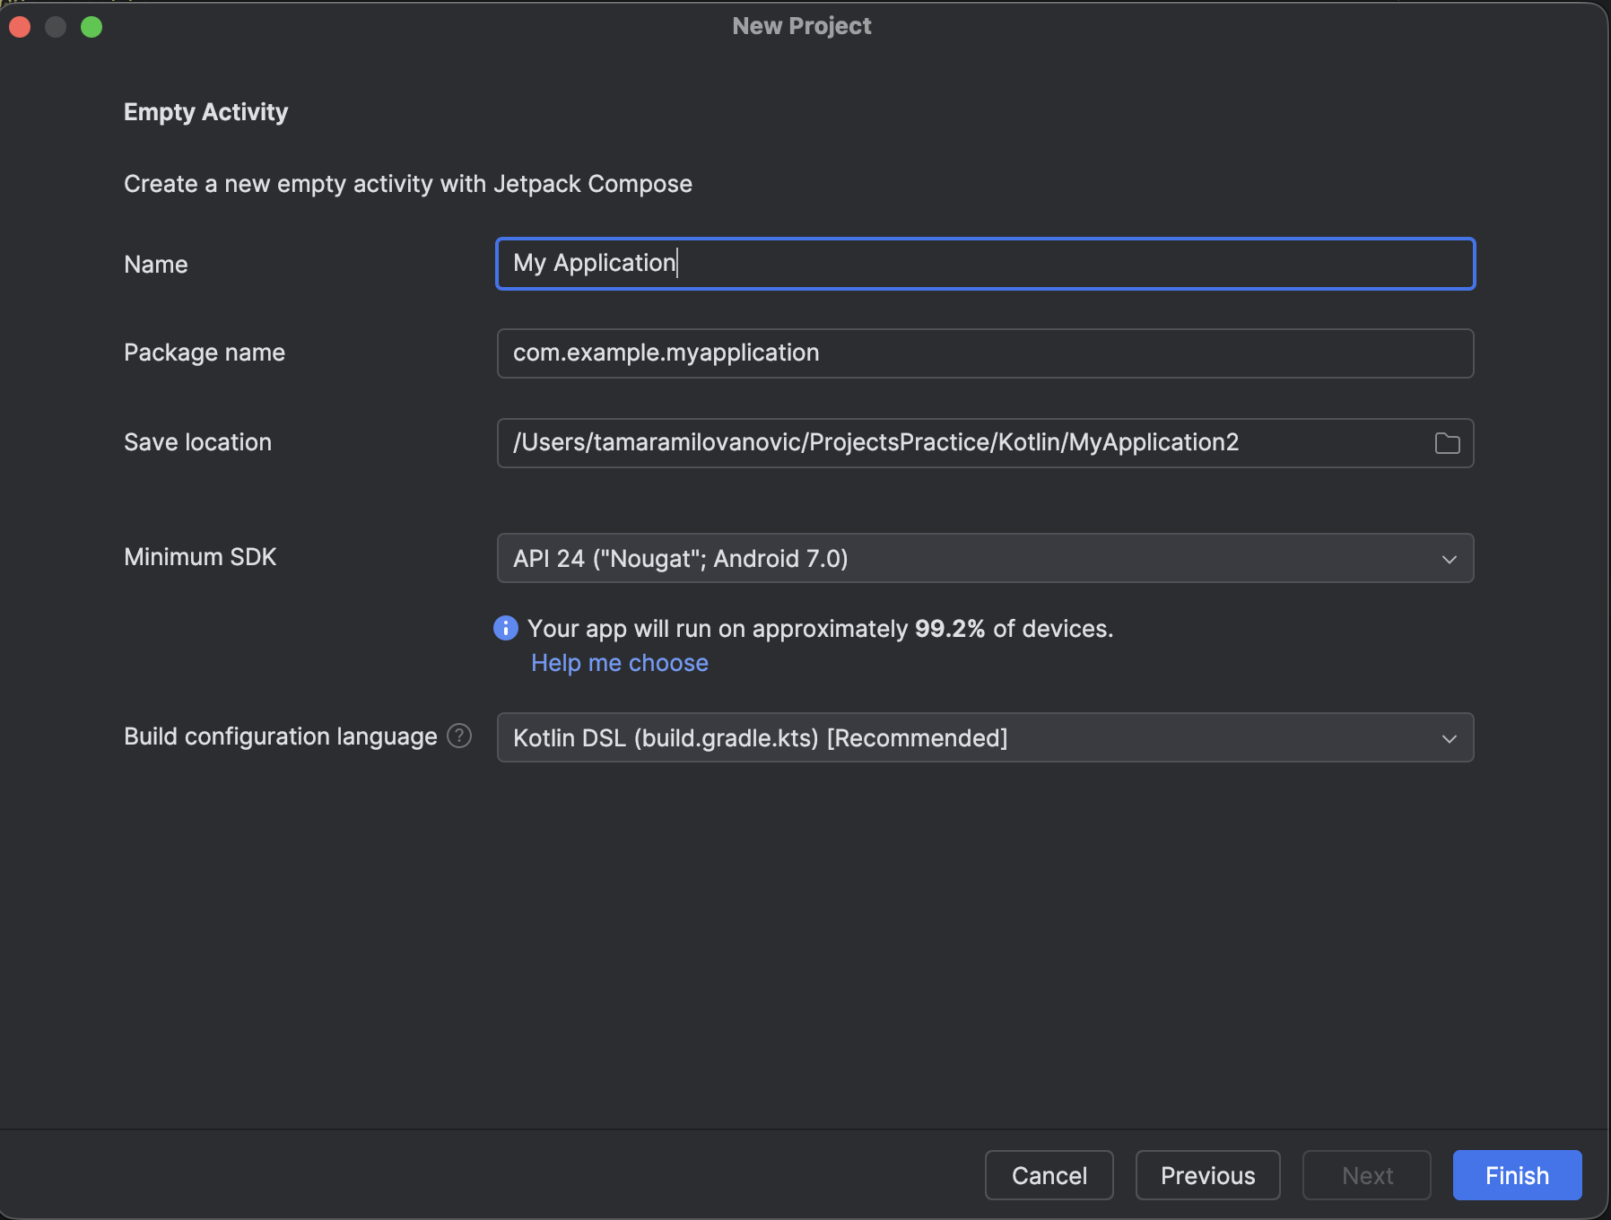
PRVI projekat
New Project → Empty Activity (Compose)
Run na emulator/telefon

Slide 20
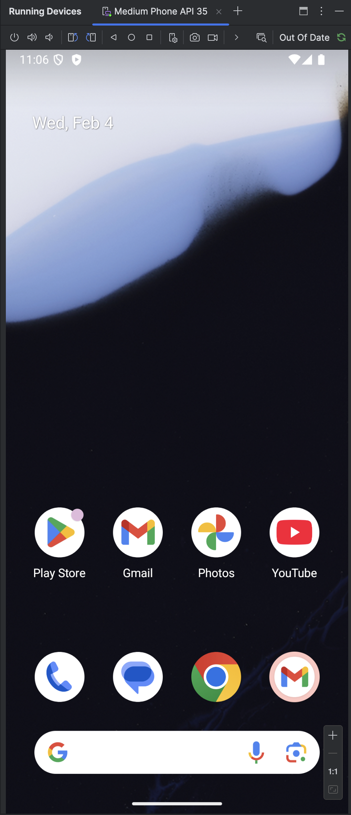
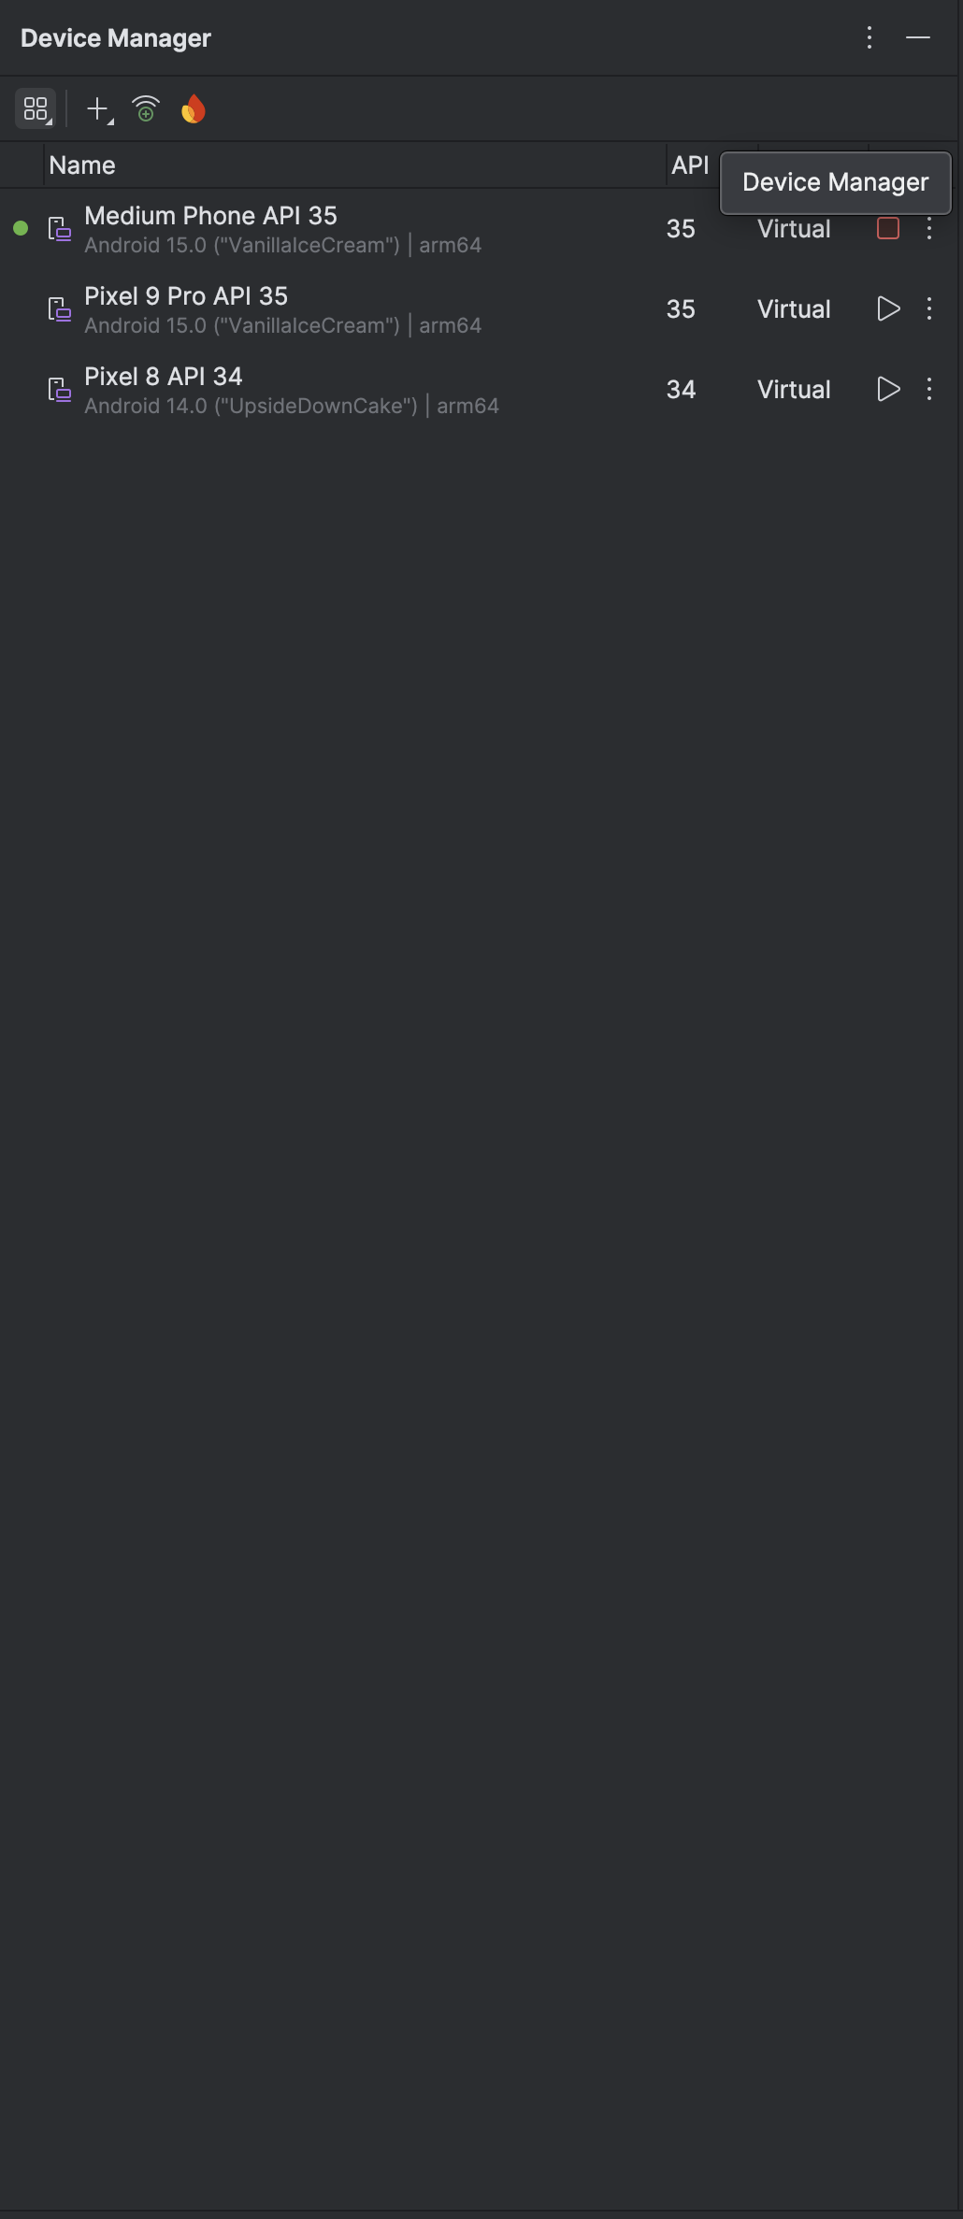
PRVI projekat
New Project → Empty Activity (Compose)
Run na emulator/telefon

Slide 21
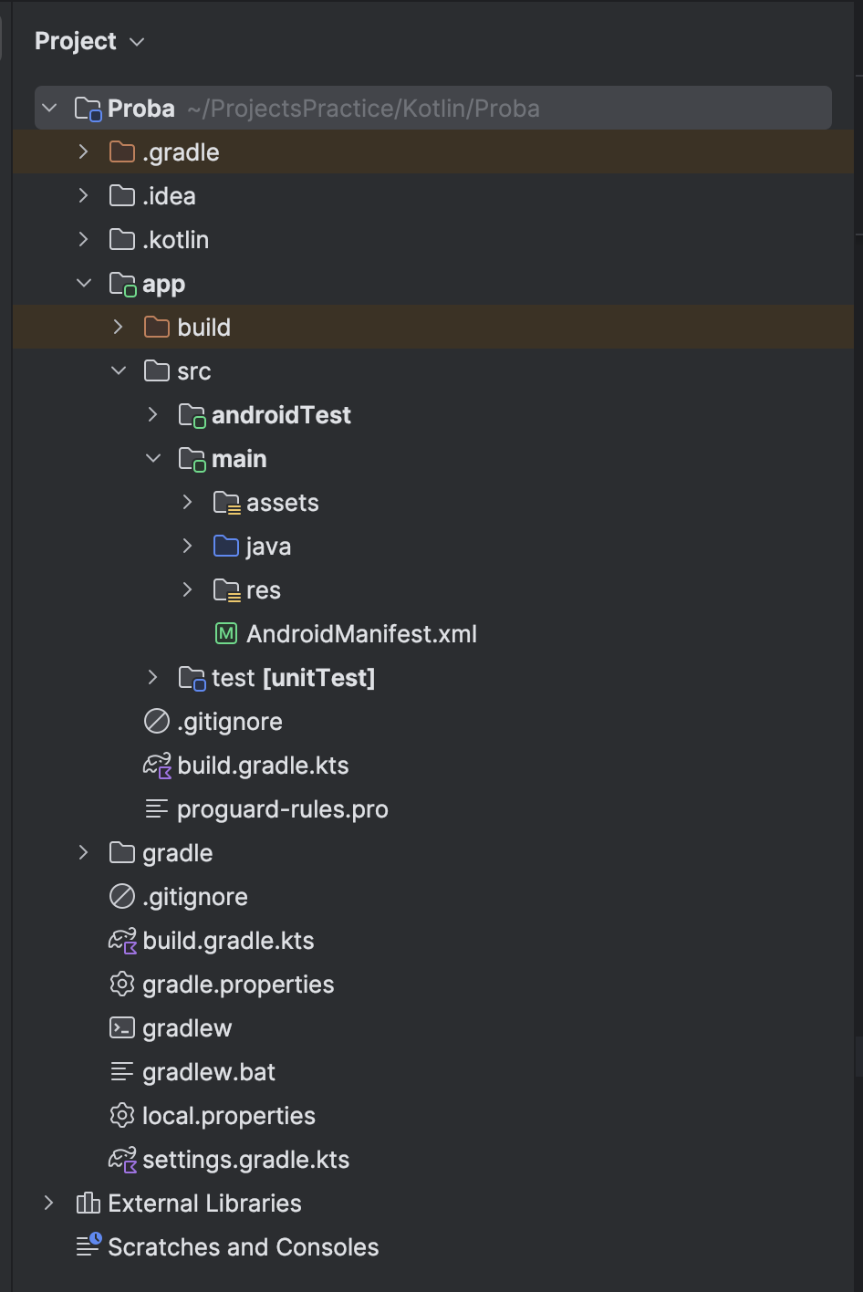
Struktura projekta
.gradle/ Gradle cache/fajlovi koje Gradle generiše (ne diraš ručno).
.idea/ Podešavanja Android Studija/IntelliJ-a (projekat konfiguracija).
.kotlin/ Kotlin/Gradle metadata (automatski generisano).

Slide 22
Struktura projekta
Modul aplikacije: app/
Android projekat često ima više modula; ovde imamo jedan glavni: app.
app/build/ Build output (APK, intermediates). Ne menjaš ručno.
app/src/ Source kod i resursi, podeljeno po “delovima”.
app/src/androidTest/
Instrumentation testovi koji se izvršavaju na uređaju/emulatoru.

Slide 23
Struktura projekta
app/src/main/ (najbitniji deo)
Ovo je “prava” aplikacija koju pokrećeš.
assets/ Fajlovi koji se pakuju u aplikaciju “kako jesu” (npr. q_table.json). java/ Sav Kotlin/Java kod aplikacije (Activity, ekrani, ViewModel/logic, itd.). (Čak i ako piše java, unutra je često Kotlin.)
res/ Android resursi (ne kod):
drawable/ slike/ikonice
mipmap/ launcher ikonice
values/ stringovi, boje, teme (i ostalo po potrebi)
AndroidManifest.xml “Lična karta” aplikacije:
koja je MainActivity
permisije (kamera, internet…)
konfiguracije aplikacije (tema, ikonica…)
app/src/test/
Unit testovi koji rade lokalno na računaru (bez uređaja).

Slide 24
UI elementi
@Composable = funkcija koja crta UI
Ne vraća View, već “opisuje” kako UI izgleda
Može da prima parametre (npr. tekst, klik)
Možeš da je koristiš kao komponentu u drugim composable-ovima
Osnovna struktura:
fun + @Composable
Modifier = podešavanje izgleda/veličine/razmaka
onClick ide kao lambda
@Composable
fun ColumnExample() {
Column(
modifier = Modifier.padding(16.dp)
) {
Text("Naslov")
Spacer(Modifier.height(8.dp))
Text("Opis ispod naslova.")
}
}

Slide 25
UI elementi
Prikazuje tekst na ekranu
Bitne stvari: text, fontSize, fontWeight, color
Text je osnovni UI element (kao label)
@Composable
fun HelloExample() {
Text("Zdravo Android!")
}

Slide 26
UI elementi
@Composable
fun ColumnExample() {
Column(
modifier = Modifier.padding(16.dp),
verticalArrangement = Arrangement.SpaceBetween,
horisontalAlignment = Alignment.CenterVertically
) {
Text("Naslov")
Spacer(Modifier.height(8.dp))
Text("Opis ispod naslova.")
}
}
Column slaže elemente jedan ispod drugog
Kontrole:
verticalArrangement (razmak/pozicija po visini)
horizontalAlignment (poravnanje po širini)
Koristi Spacer za prazninu

Slide 27
UI elementi
@Composable
fun RowExample() {
Row(
modifier = Modifier
.fillMaxWidth()
.padding(16.dp),
horizontalArrangement = Arrangement.SpaceBetween,
verticalAlignment = Alignment.CenterVertically
) {
Text("Levo")
Text("Desno")
}
}
Row slaže elemente jedan pored drugog
Kontrole:
horizontalArrangement (razmak po širini)
verticalAlignment (poravnanje po visini)

Slide 28
UI elementi
@Composable
fun RowExample() {
Box(
modifier = Modifier
.size(120.dp)
.clip(RoundedCornerShape(16.dp))
.background(
MaterialTheme.colorScheme.primaryContainer
),
contentAlignment = Alignment.Center
) {
Text("Box")
}
}
Box = “kutija” koja drži sadržaj (kao frame)
Koristan za:
centriranje
pozadinu + tekst/ikonica
preklapanje elemenata (overlay)

Slide 29
UI elementi
count je state (podatak koji UI prikazuje)
remember { mutableStateOf(0) } = čuva vrednost i omogućava promenu
Text("Broj: $count") čita state i prikazuje ga
Button(onClick) menja state: count++
Kad se state promeni → UI se automatski osveži
@Composable
fun CounterExample() {
var count by remember { mutableStateOf(0) }
Column(Modifier.padding(16.dp)) {
Text("Broj: $count")
Spacer(Modifier.height(8.dp))
Button(onClick = { count++ }) {
Text("+1")
}
}
}

